Slide 1


Operační systém iOS
René Barnet

Slide 2

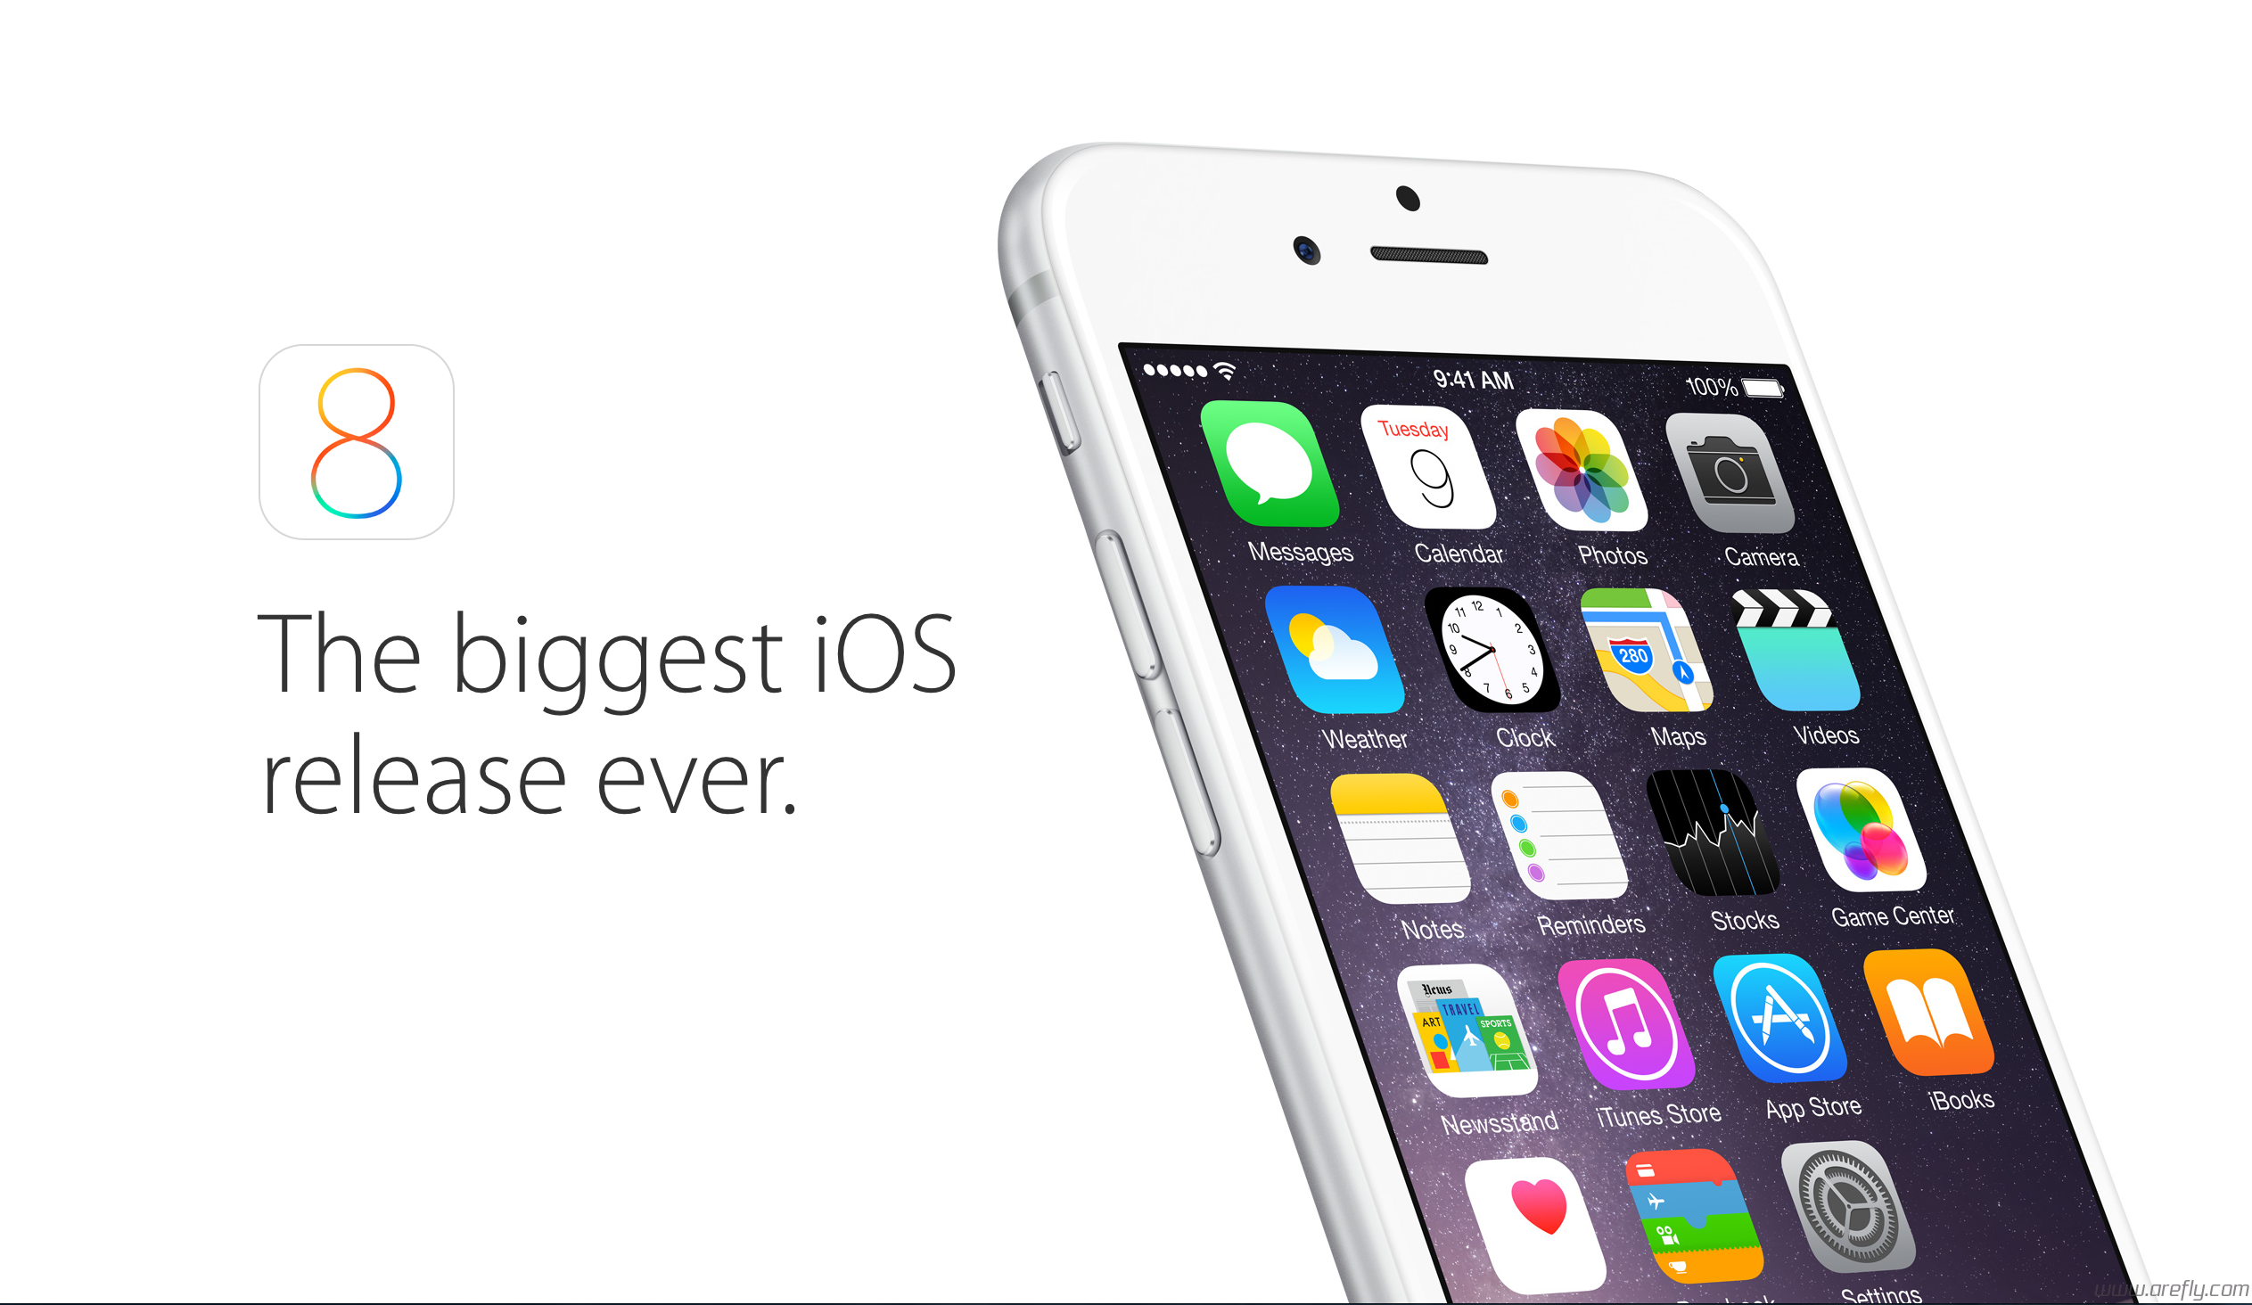
Co to je zač?
• iOS je operační systém pro mobilní zařízení
• Má ho pod palcem společnost Apple
• Stále nejbezpečnější mobilní OS

Slide 3
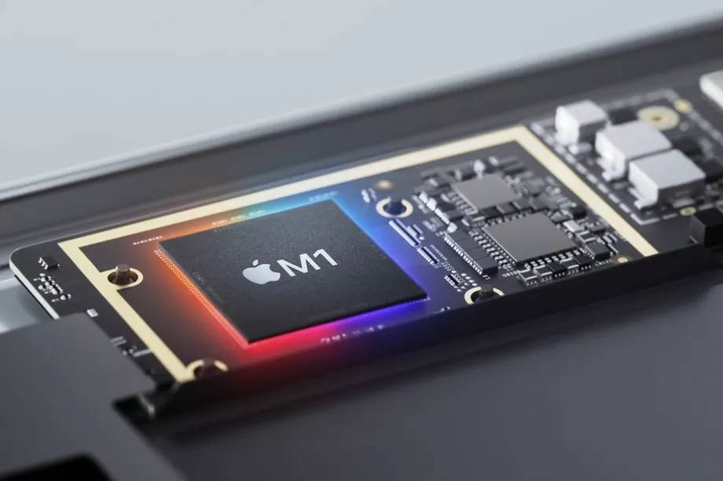
Hardware
Vždy byla využívána architektura ARM
Od roku 2013 se začaly vyrábět 64bit procesory

Slide 4
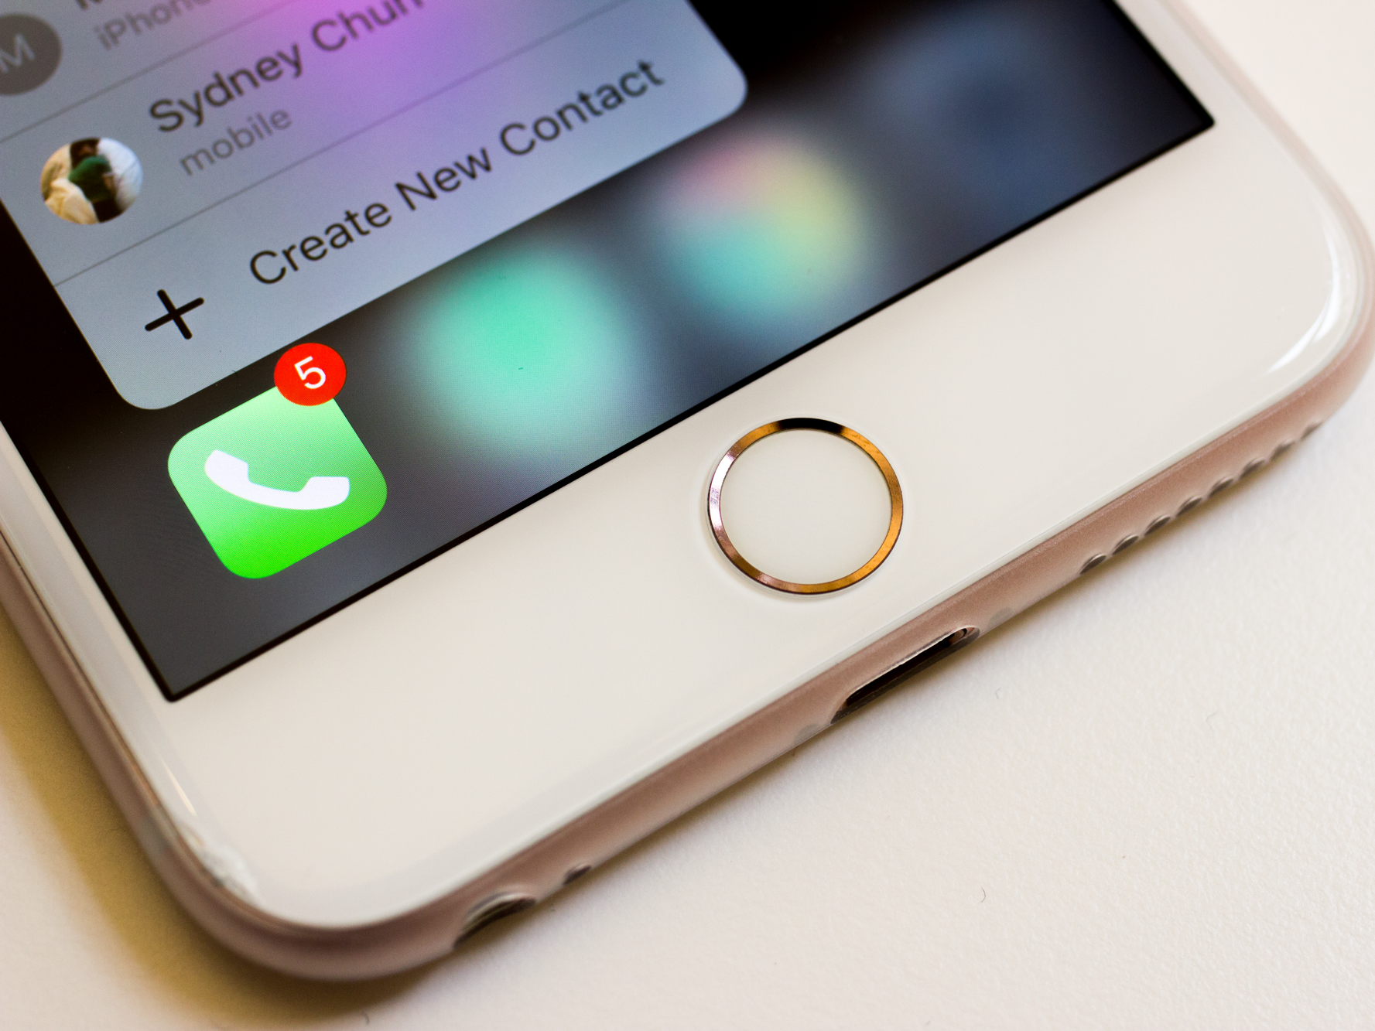
Home button

Slide 5
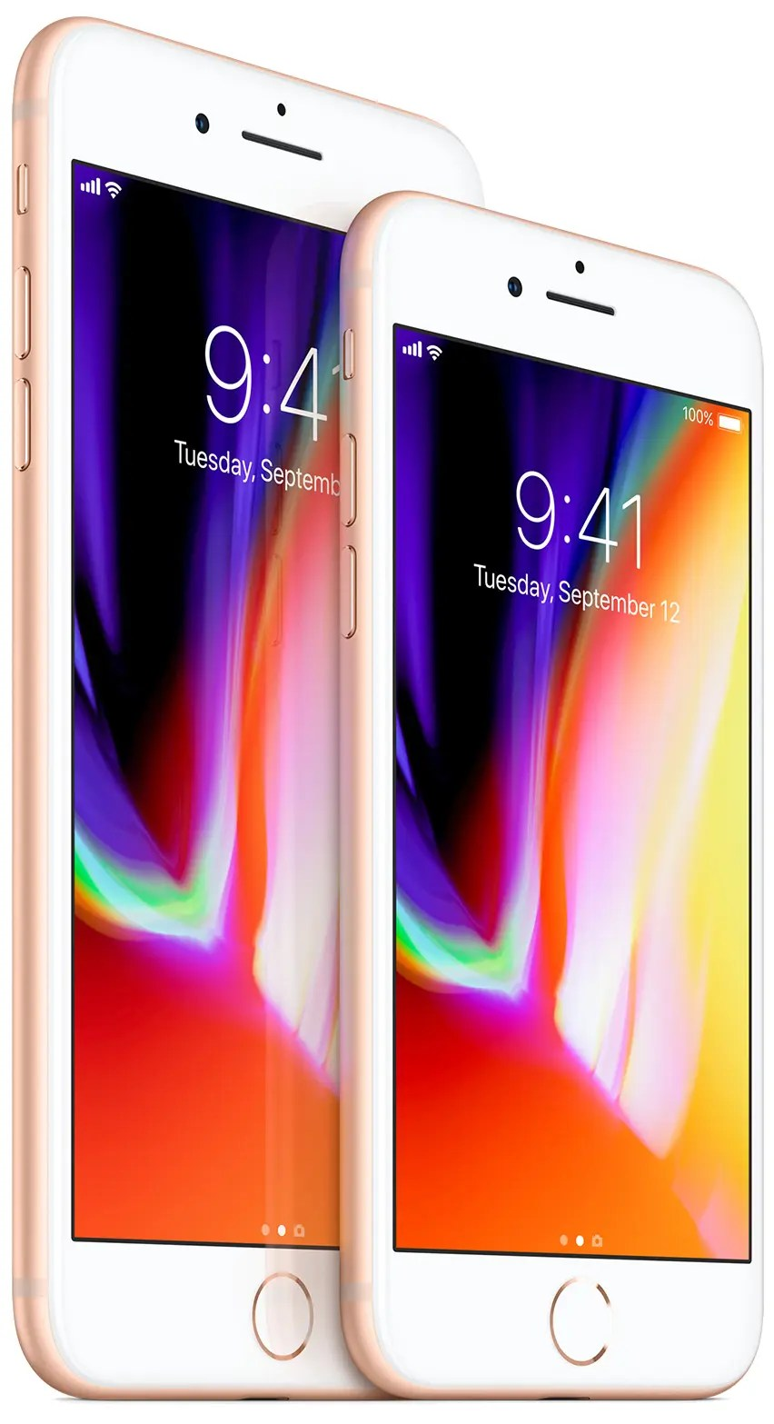
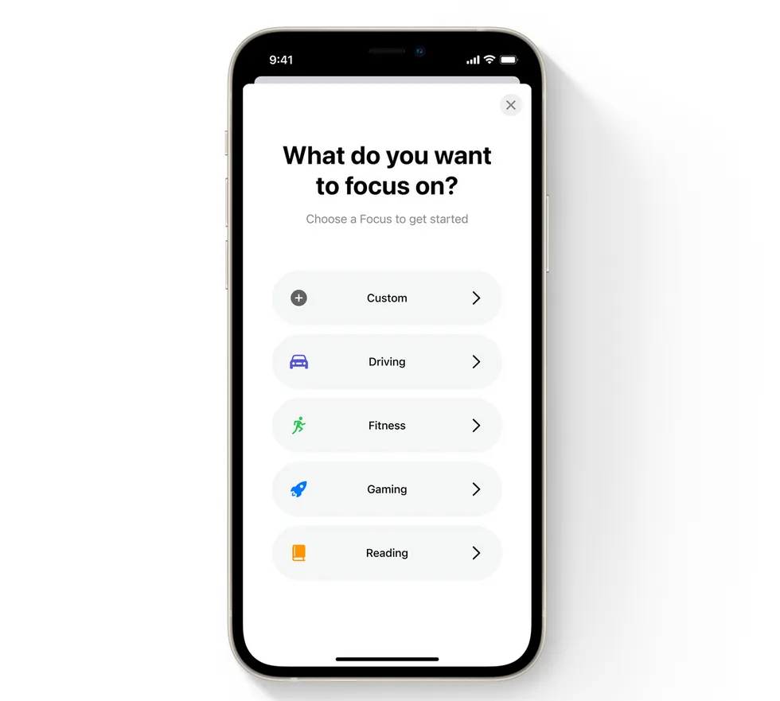

Slide 6
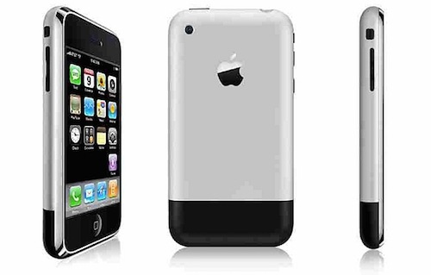
IphoneOS 1
• Revoluční operační systém
• Zavedl domovskou obrazovku
• první OS, který přinesl dotykovou klávesnici

Slide 7

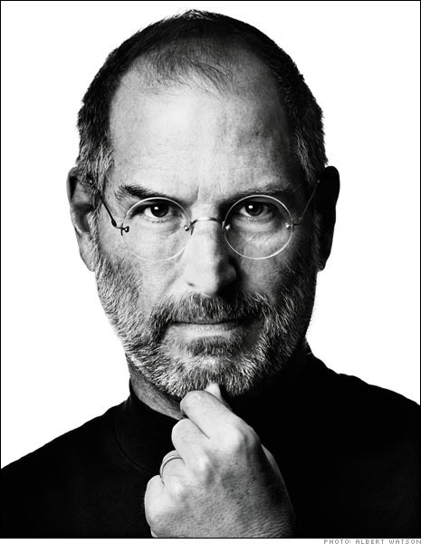
Steve Jobs
Narozen roku 1955, roku 1976 pomohl s vývojem společnosti Apple v Indii společně se Stevem Wozniakem
Dříve pracoval jako vývojář her pro Atari
Roku 2011 v Kalifornii zemřel na rakovinu, bylo mu 56 let

Slide 8
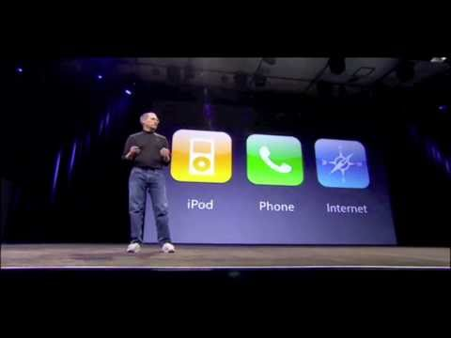

Slide 9
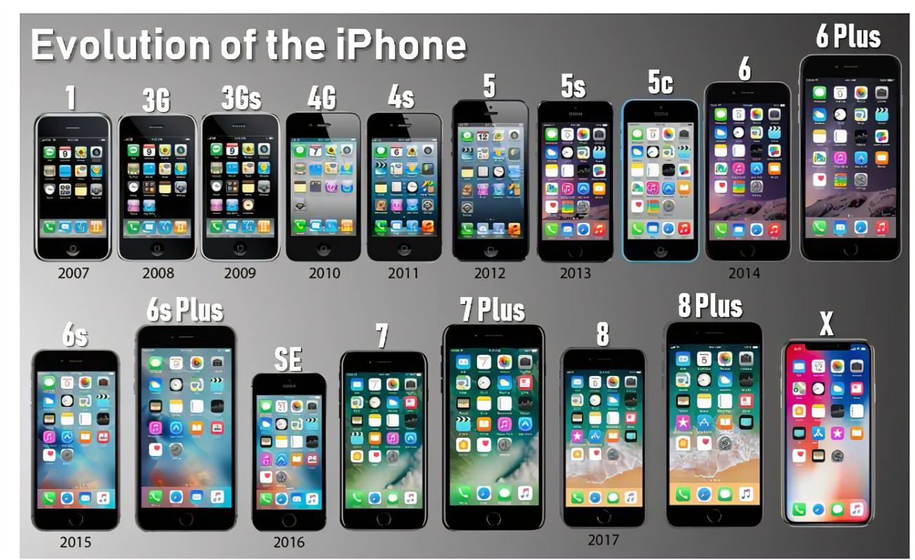
Vývojová linie

Slide 10
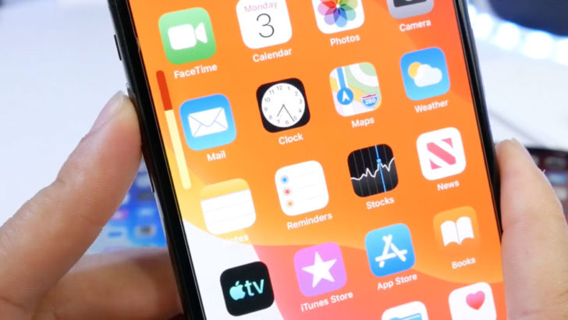
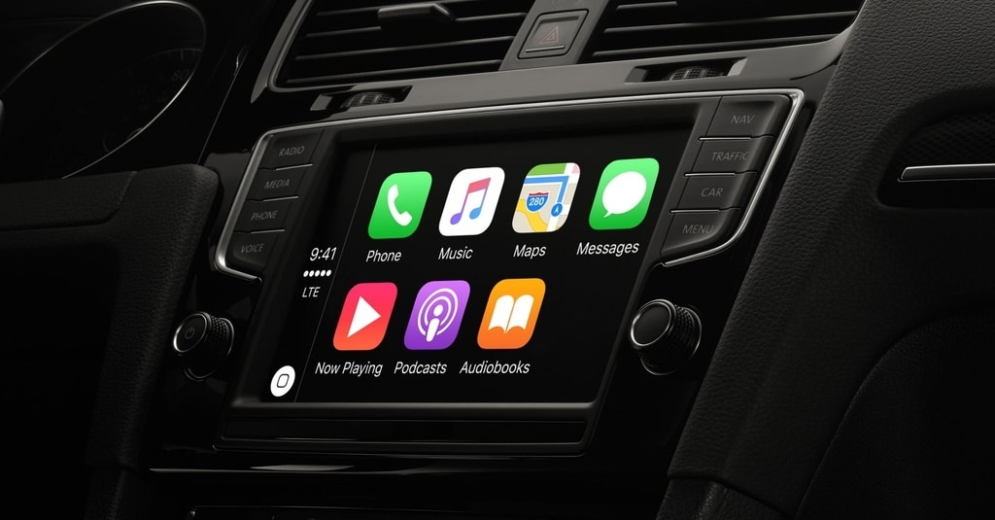
V čem iOS exceluje?
Je rychlejší a jednodušší na použití
Časté aktualizace
Apple car play
Vyšší bezpečnost a soukromí
Lepší podpora
Bezkontaktní platby

Slide 11
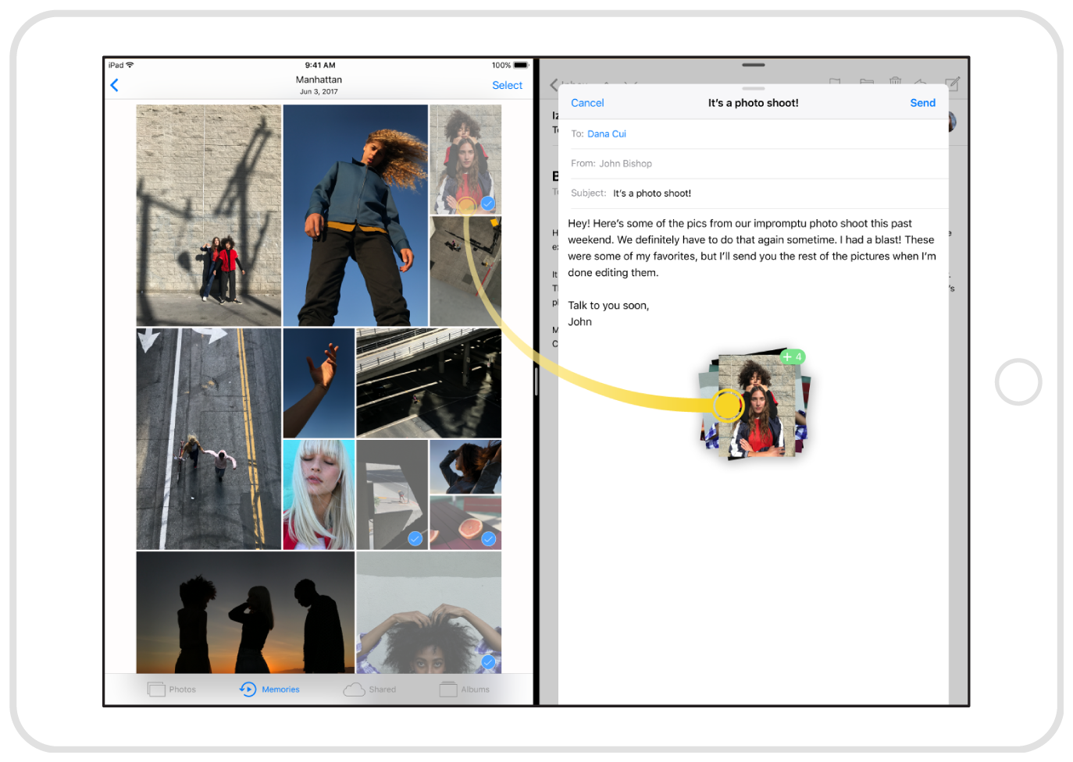
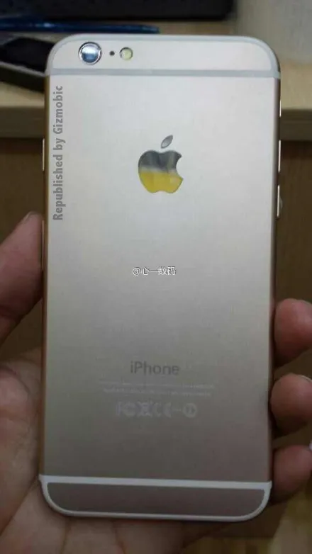
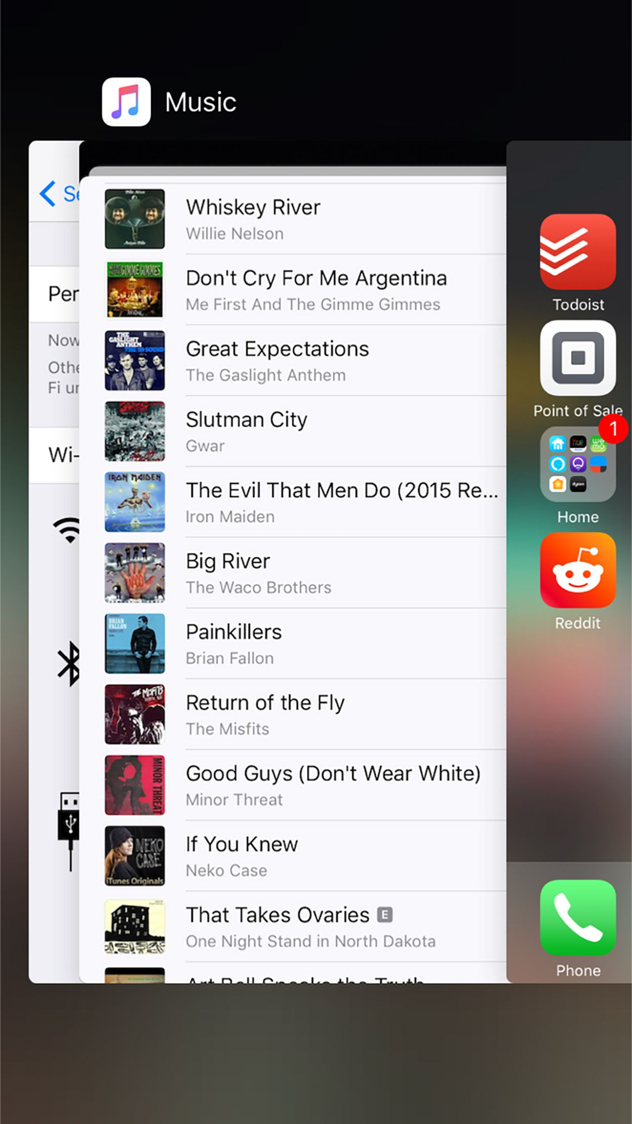
Drag and drop
Push notifikace
Multitasking

Slide 12
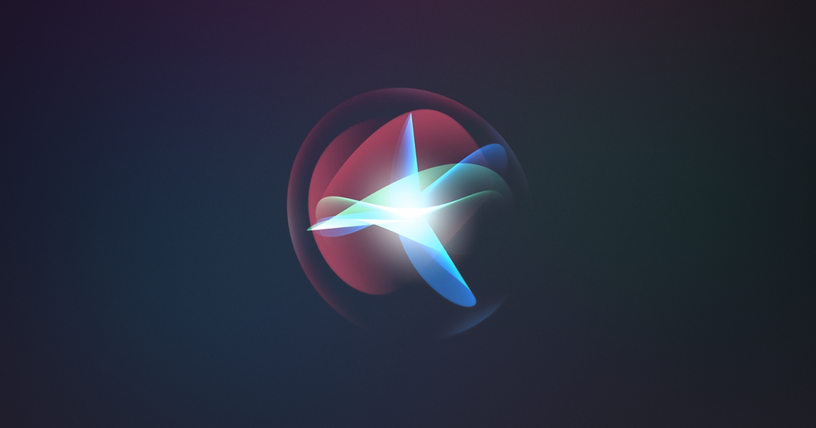
Siri
Pokud jste Siri nenastavili při počátečním nastavení iPhonu, přejděte do Nastavení > „Siri a hledání“ a potom proveďte kterékoli z následujících změn:
Chcete‑li Siri aktivovat hlasem: Zapněte volbu „Čekat na vyslovení ‚Hey Siri‘“.
Chcete‑li Siri aktivovat tlačítkem: Zapněte volbu „Spustit Siri postranním tlačítkem“

Slide 13
Citace
Barnet, R. Prezentace iOS. (accessed Jan 18, 2023),
https://cs.wikipedia.org/wiki/IOS
https://www.letemsvetemapplem.eu/2016/05/01/101-tipu-a-triku/
https://www.britannica.com/biography/Steve-Jobs
https://www.androidauthority.com/ios-vs-android-1068950/
https://en.wikipedia.org/wiki/IOS#Features
https://www.letemsvetemapplem.eu/2016/03/06/kompletni-historie-iOS
https://www.apple.com/cz/airpods/
https://www.appleking.cz/blog/historie-ios-1-iphoneos-1

